Slide 1
Hvernig verður mergæxli til?
Sæmundur Rögnvaldsson
Nýdoktor og aðjunkt
Sérnámslæknir
Háskóli Íslands og Landspítali

Slide 2
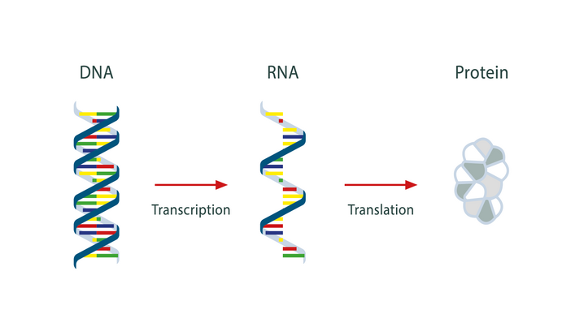
Smá upprifjun
Erfðaefni – DNA
- Uppskriftin
- Stökkbreytingar (breytt uppskrift)
Umrit – RNA
- Magnið í uppskriftinni
- Klippt í sundur og skeytt saman
Prótein
- Það sem kemur út úr ofninum
-Bygginarefni, einsím

Slide 3
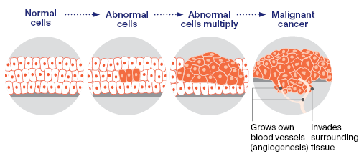
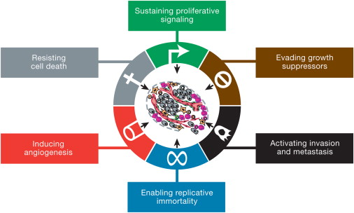
Hvað veldur krabbameini
Óstöðvandi frumufjölgun
Innvöxtur og truflun á eðlilegri starfsemi
Stökkbreytingar í erfðaefni
Breytt nýting erfðaefnisins
Ódauðleiki
Nærumhverfi, sérstaklega ónæmiskerfið
Trufluð efnaskipti

Slide 4
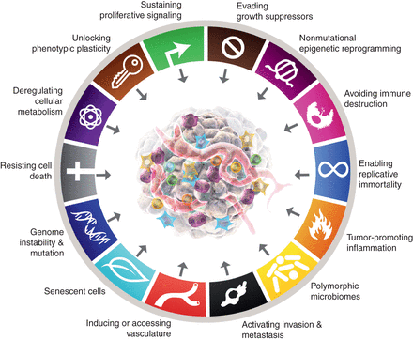

Slide 5
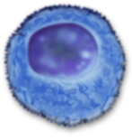
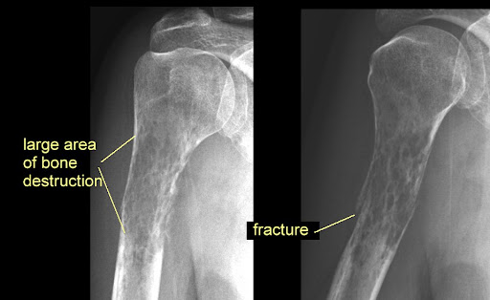
Upphafsatburður
Lokahnykkurinn
MGUS
Mallandi mergæxli
-Algengt
-Einkennalaust
-1% fá mergæxli á ári
Þróun

Slide 6
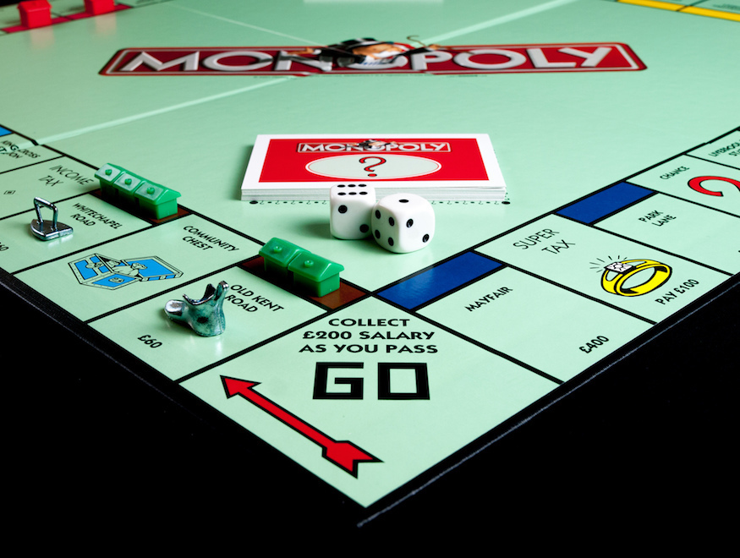
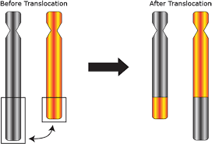
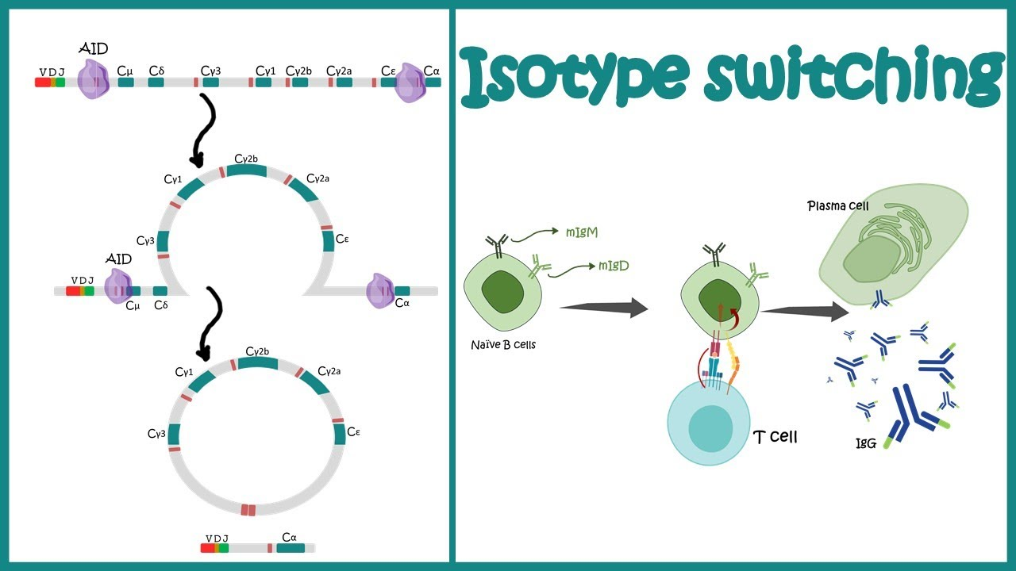
Upphafið
Líklega eitthvað sem fer úrskeðist við eðlilega starfsemi
Skref í þroskun þar sem erfðaefnið er klippt í sundur og fest vitlaust saman
Litningabreytileikar (FISH breytingar)
Núverandi kenningar
Sýkingar
Sjálfsónæmissjúkdómar
Virkjun ónæmiskerfisins

Slide 7
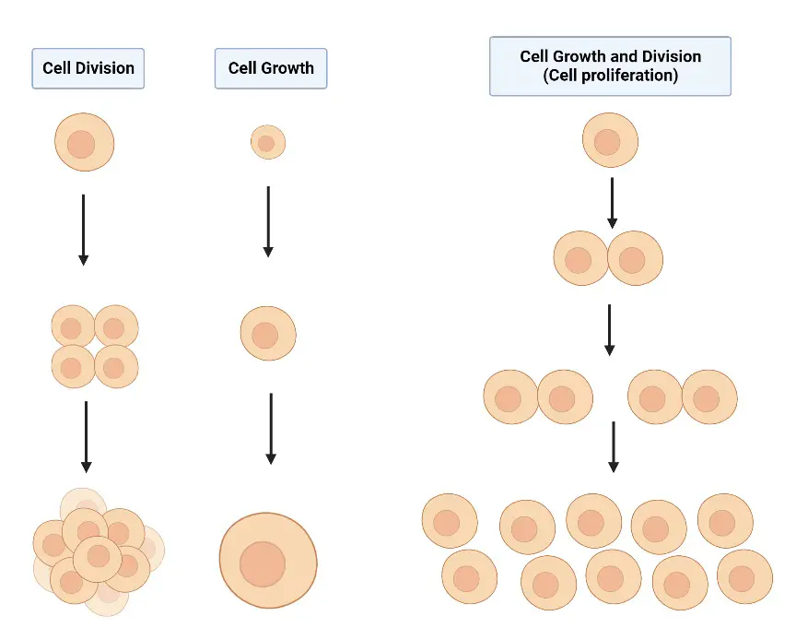
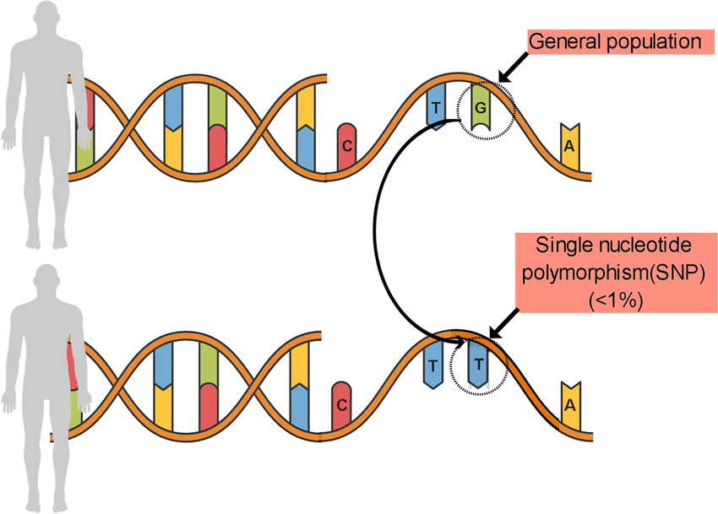
Þróun
Tími og fjölgun
Nýjar stökkbreytingar
Nýjir litningabreytileikar
Nærumhverfið augljóslega aðalatriði

Slide 8
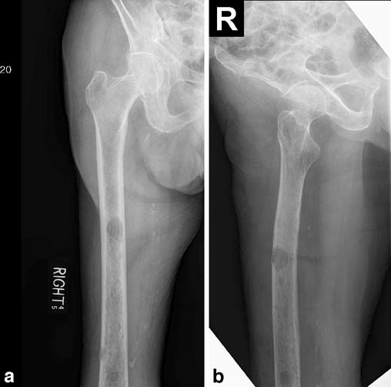
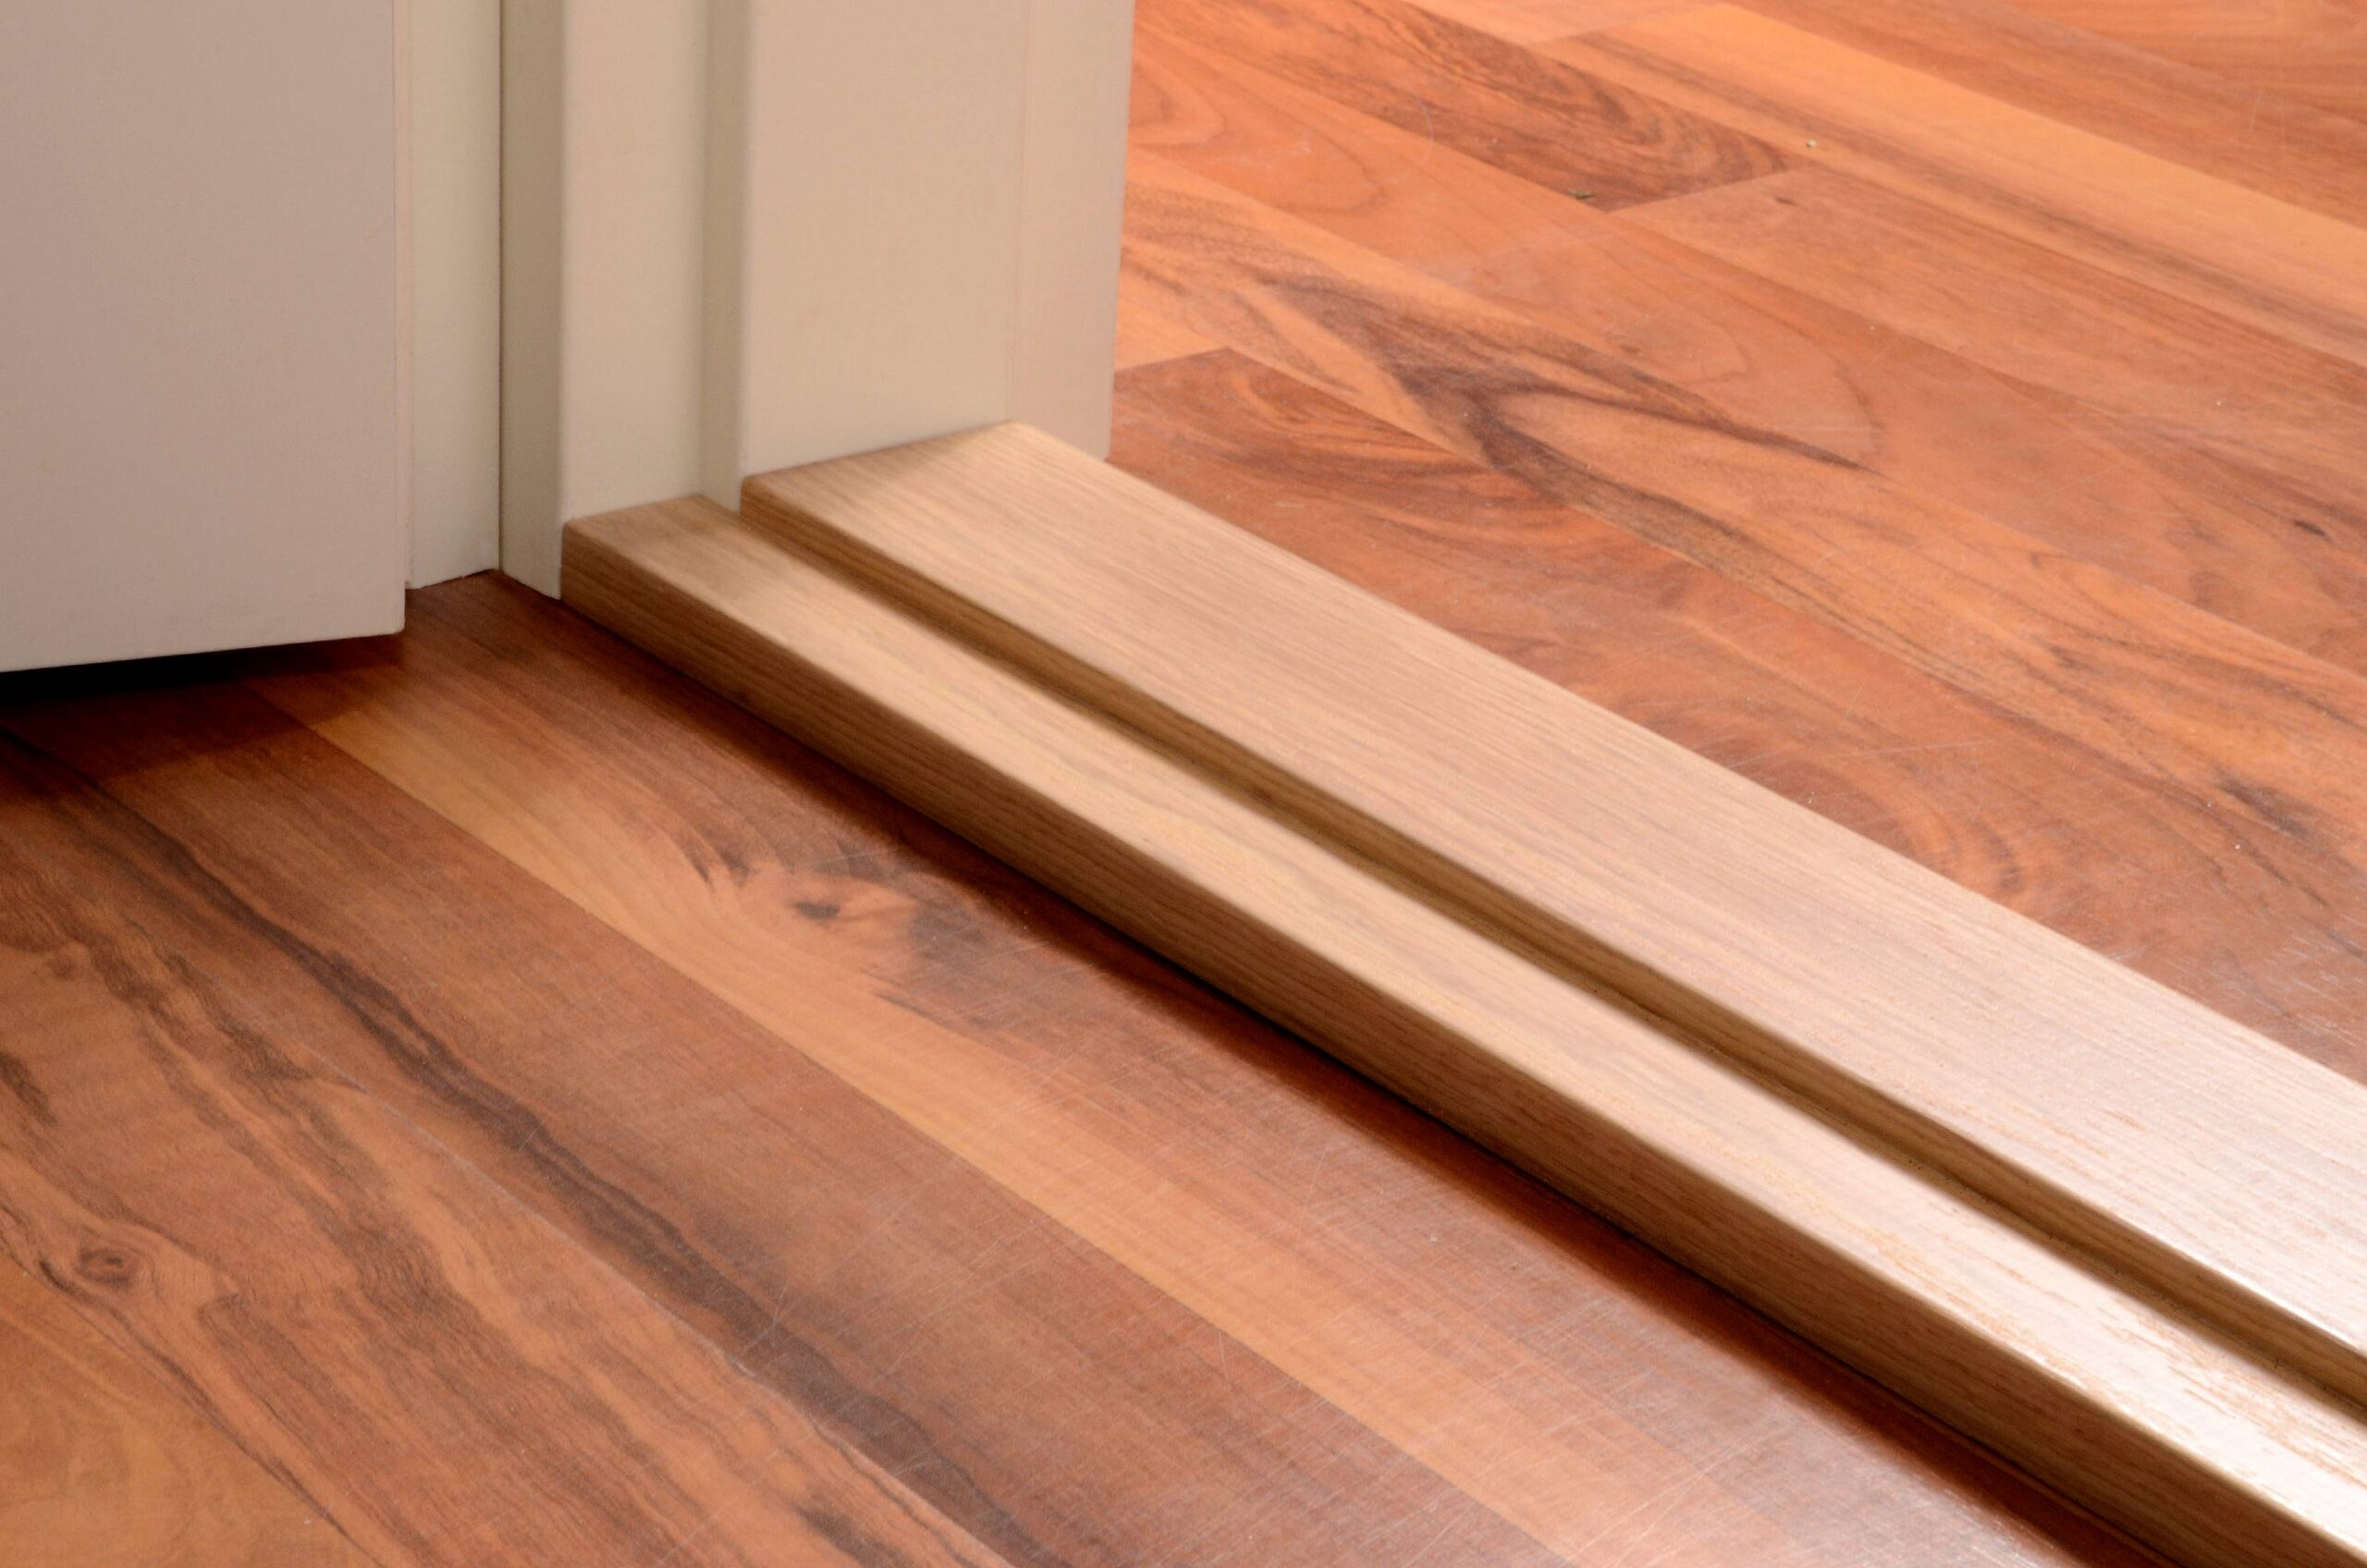
Lokahnykkurinn
Vitum ekki hvað það er sem klárar ferlið
Líklega bara allt þetta saman sem nær einhverjum þröskuldi
Sumar stökkbreytingar sem hafa tengsl en ekkert alveg ljóst

Slide 9
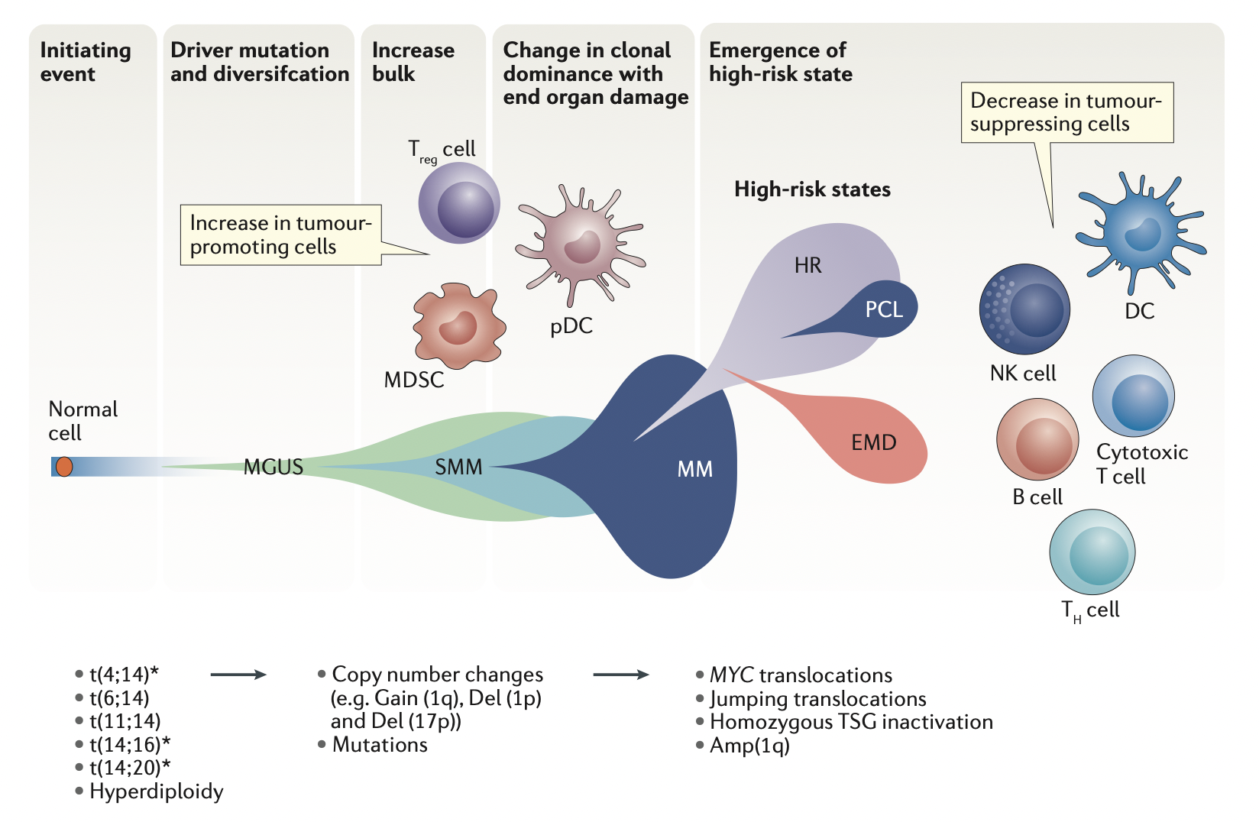

Slide 10
Af hverju er mikilvægt að skilja orsakir?
Skilningur á meingerð -> Tækifæri til inngripa
Meðferðir við virku mergæxlis
Meðferðir til að koma í veg fyrir mergæxli
Forvarnir

Slide 11
Til að skilja orsakir mergæxlis þarf að skilja þessi þrjú skref þróunar þess! Rannsaka MGUS

Slide 12
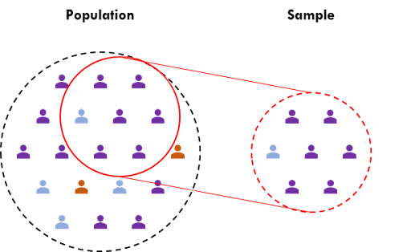
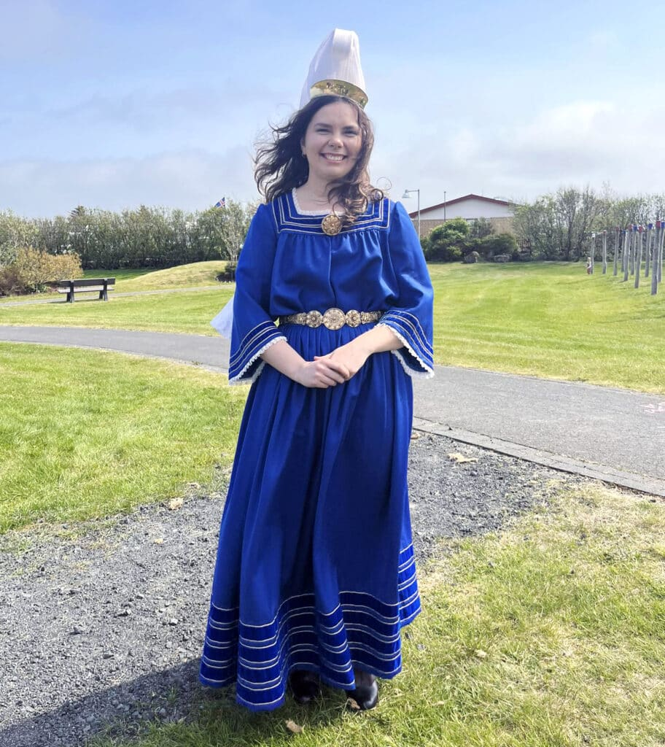
Af hverju er erfitt að rannsaka MGUS?
MGUS er einkennalaus
Finnum bara þá sem eru með aðra sjúkdóma
“Valbjögun”

Slide 13
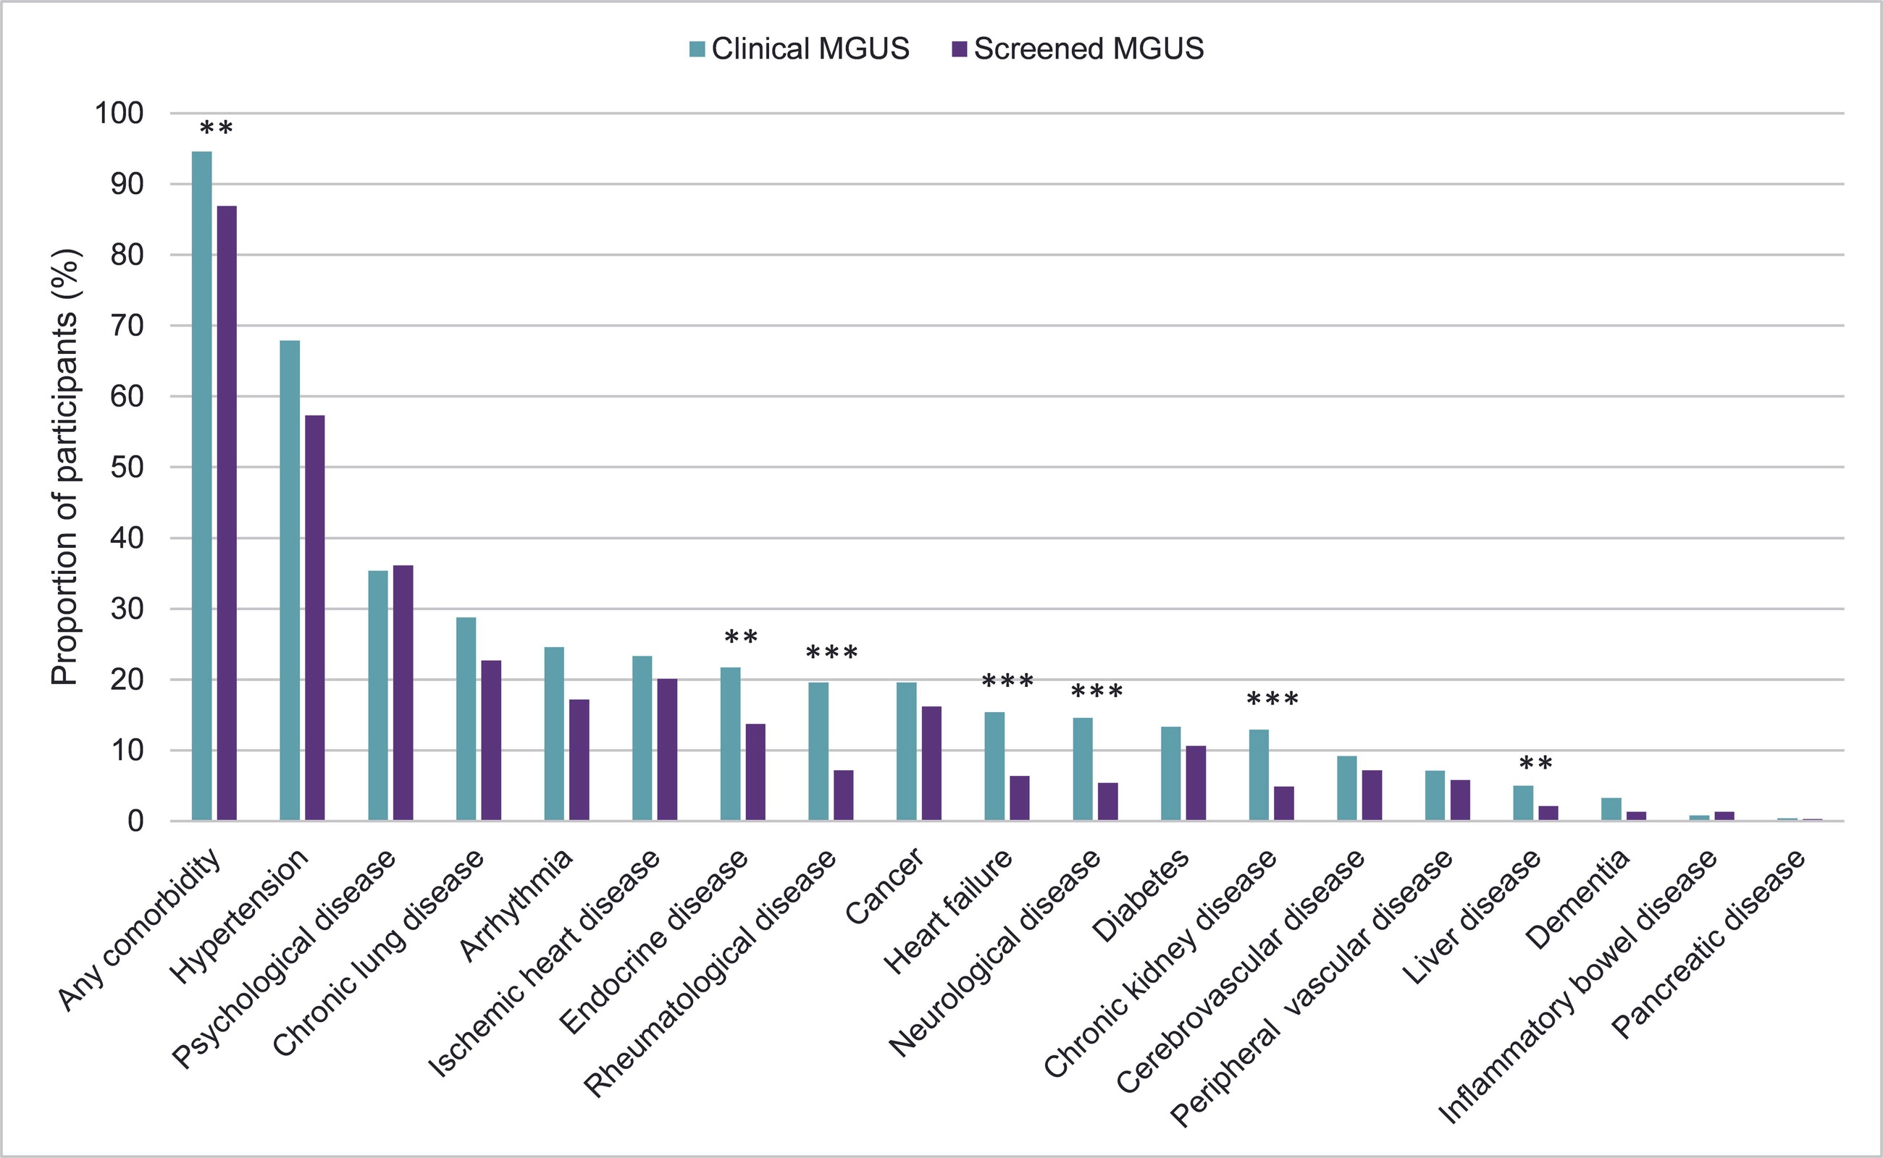

Slide 14
Iceland Screens, Treats, or Prevents Multiple Myeloma
iStopMM

Slide 15
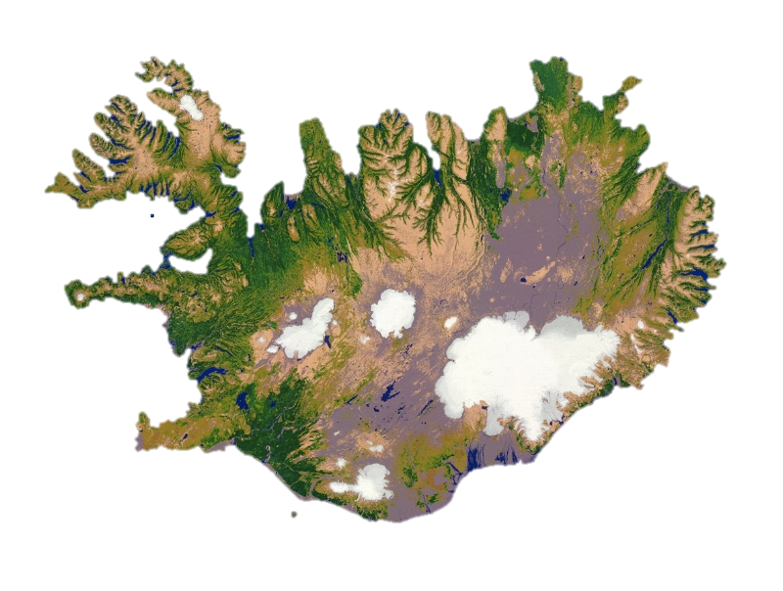
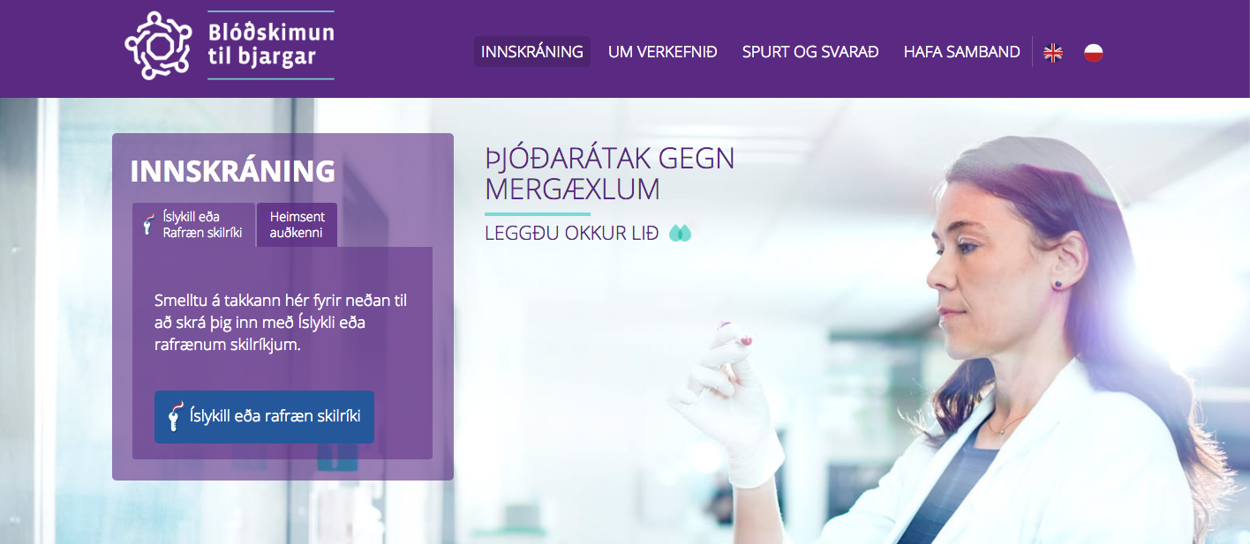
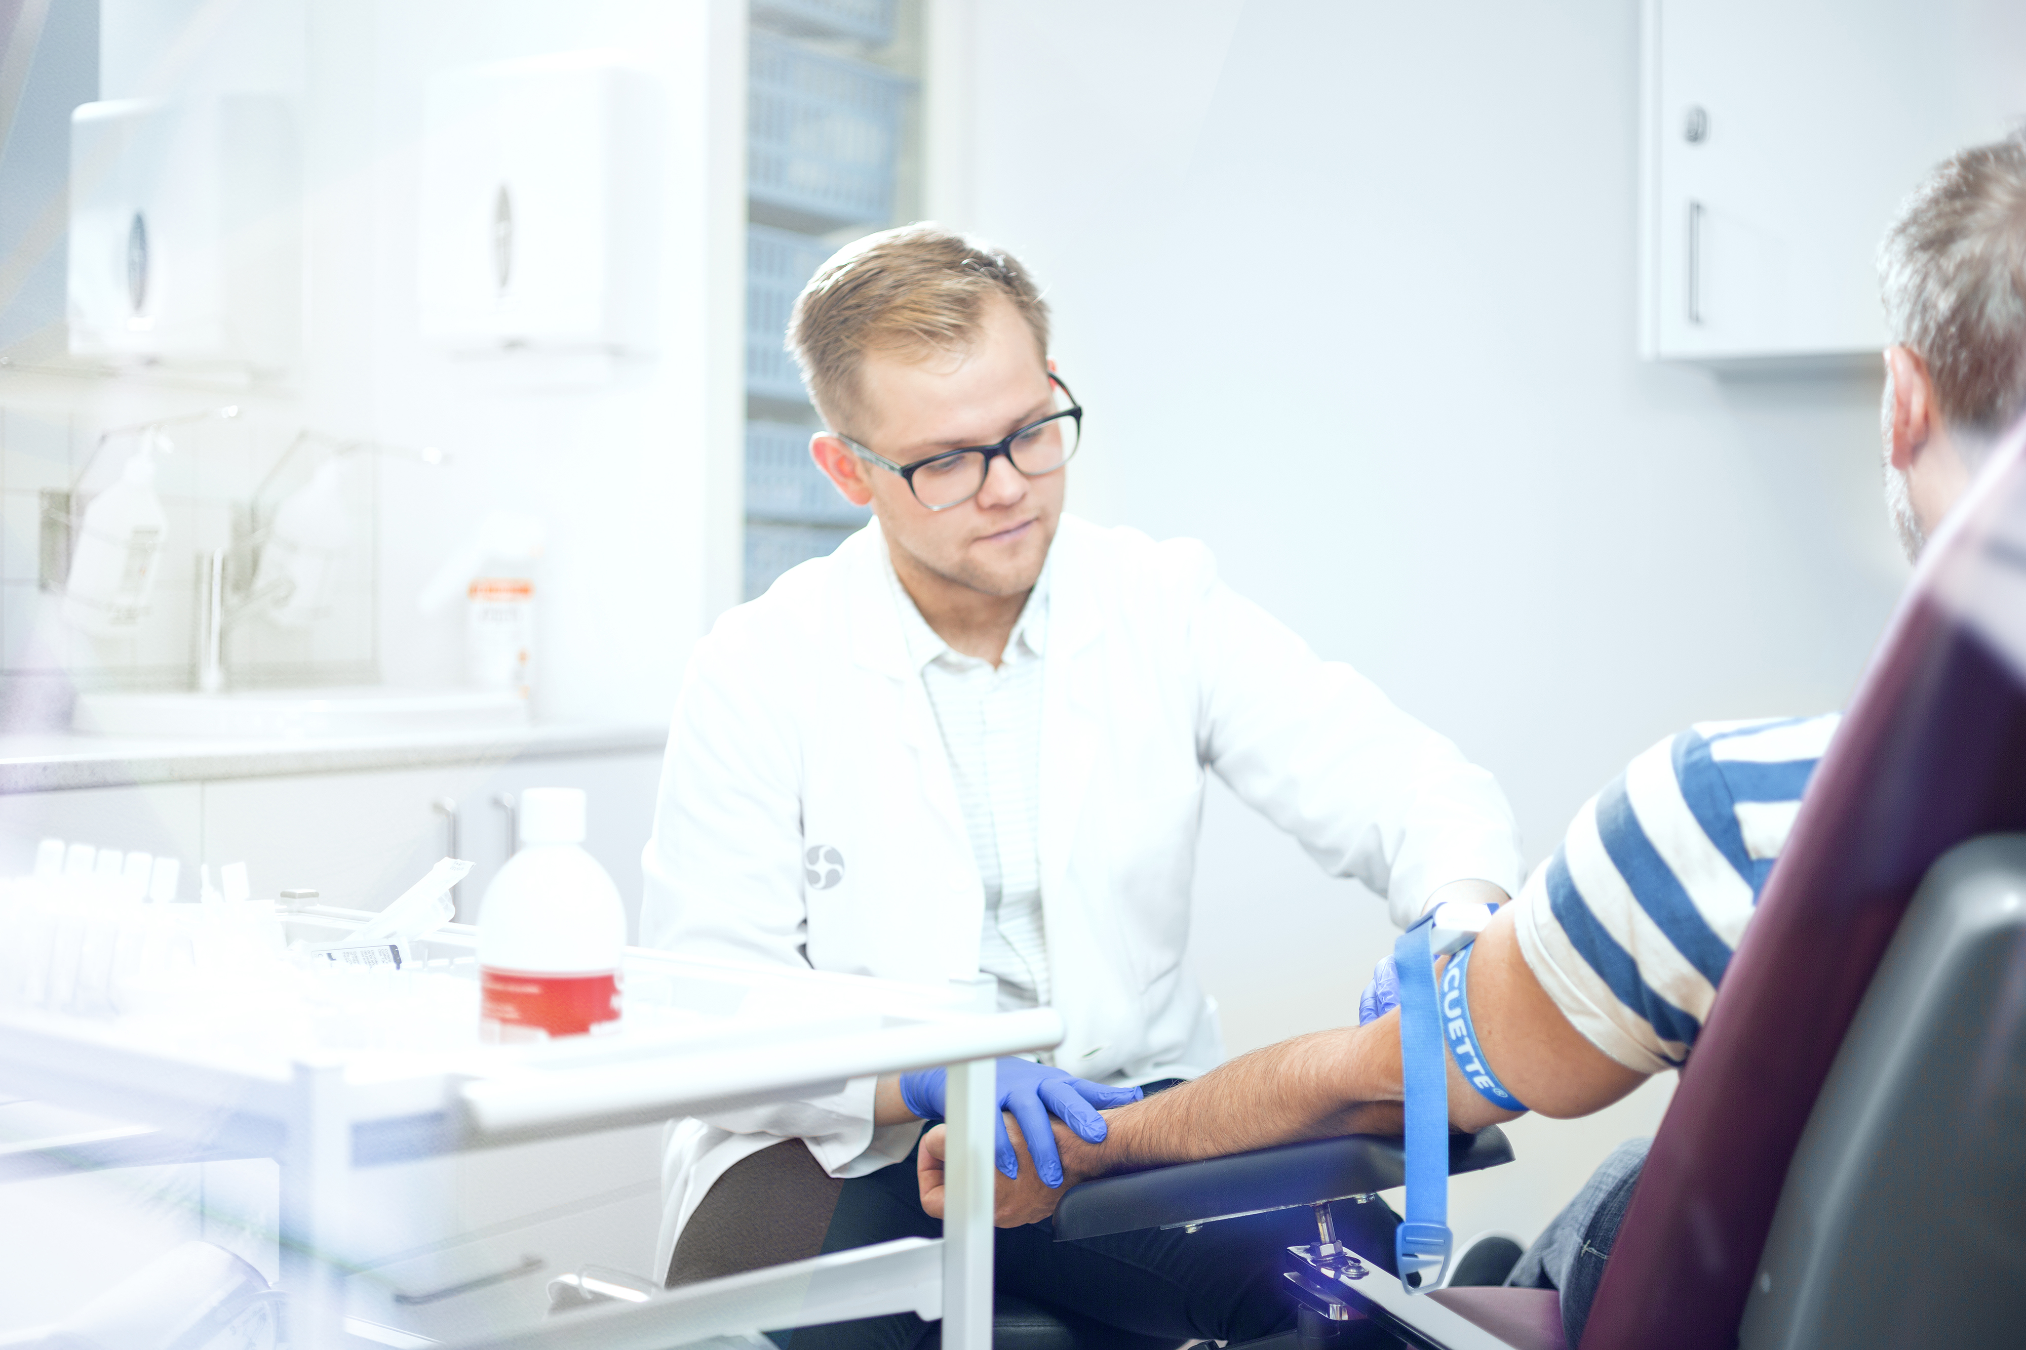
n=148.704
n=75.422
Notes:
misleading

Slide 16
Spurningalistar
Lífsgæði
Miðlægir gagnagrunnar
Lífsýnasafn
MM or high-risk SMM: KRd for 2 years
Intermiediate-risk SMM: Rd for 2 years

Slide 17
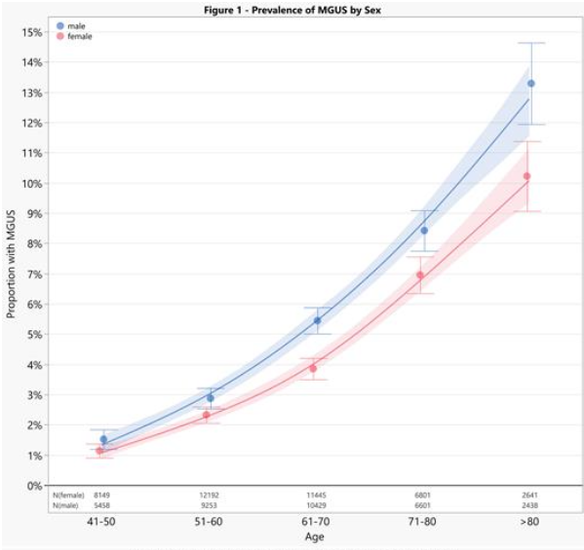
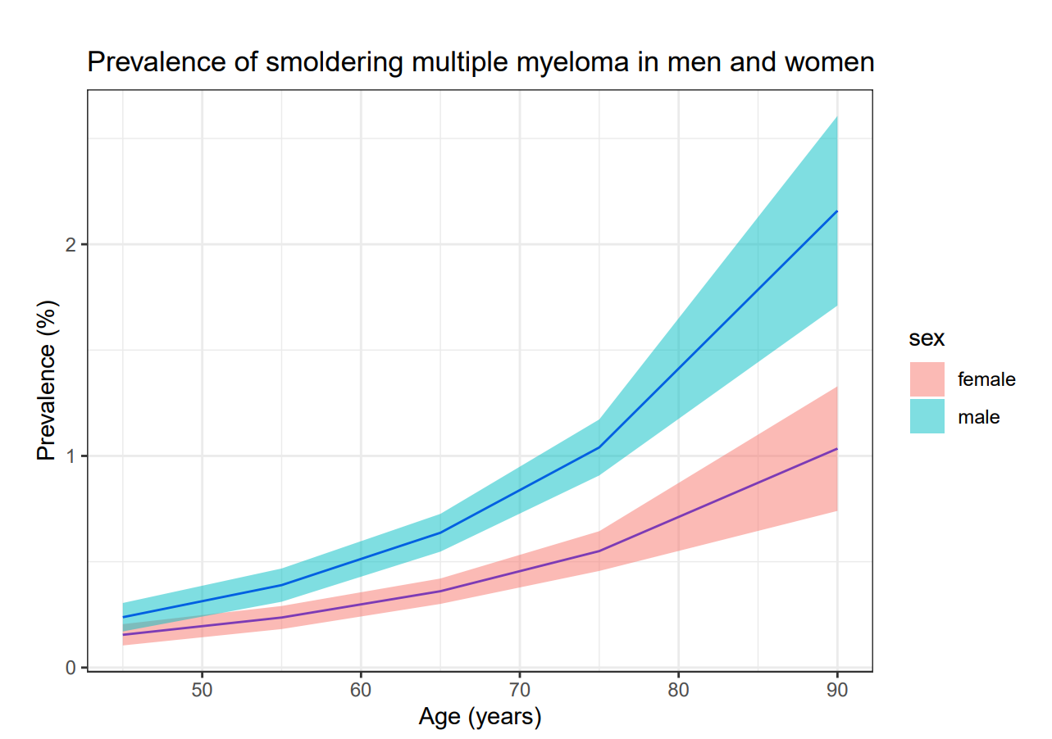
Hvað höfum við lært?
MGUS
Mallandi mergæxli
3.9% yfir 40 ára
0.5% yfir 40 ára
Tími með forstig > aldur

Slide 18
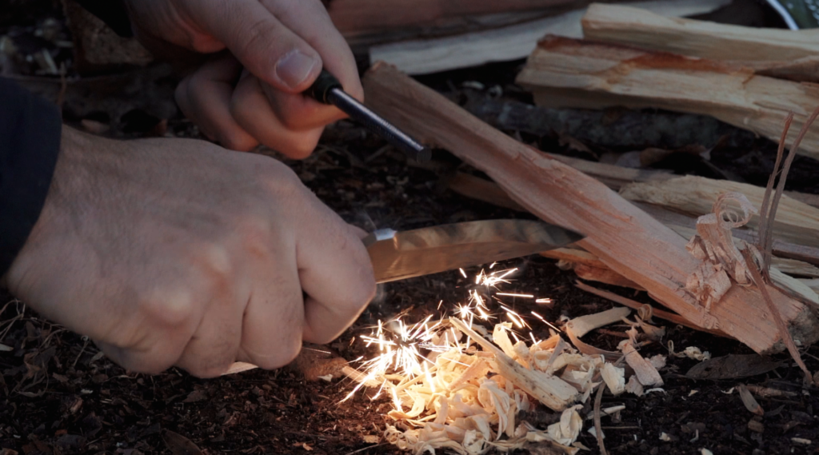
Hvaðan kemur neistinn?

Slide 19
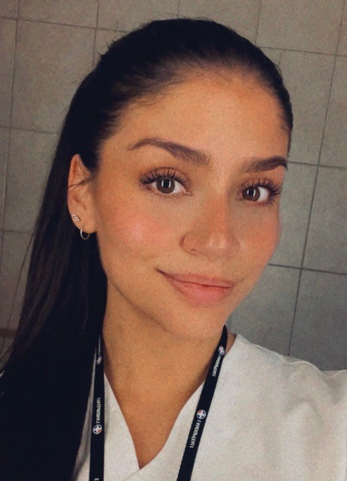
Sýkingar?
Sýkingar leiða til ræsingar ónæmiskerfins og ferlið sem gæti leitt til upphafs MGUS gerist
Allar skráða sýkingar
Öll sýklalyf, veirulyf og sveppalyf
Sýkingar virðast almennt ekki “kveikja” MGUS
Möguleg áhrif en þau eru þá lítil
Hvað með alvarleika sýkingar?

Slide 20
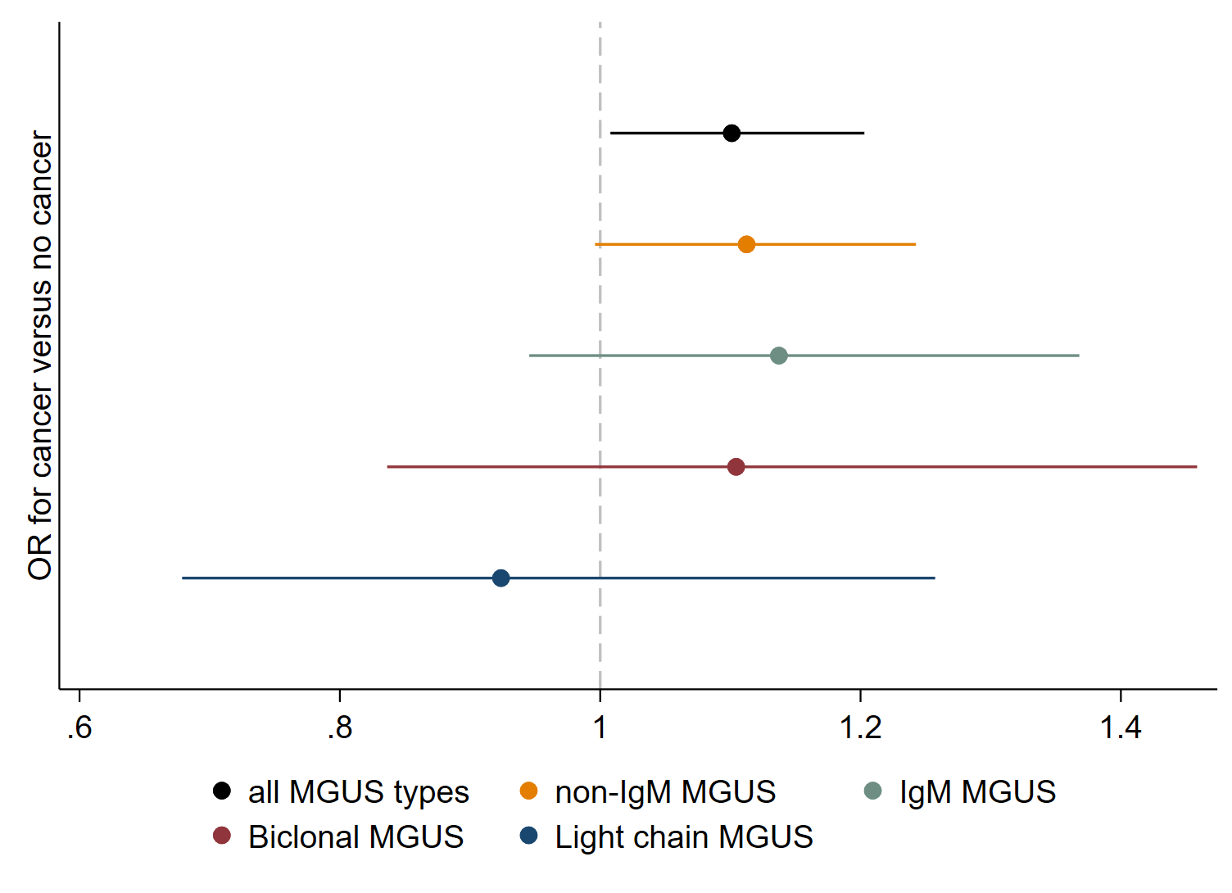
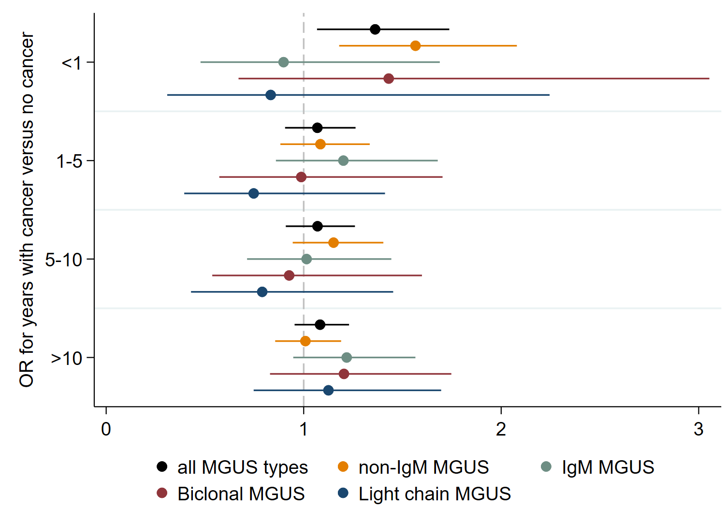
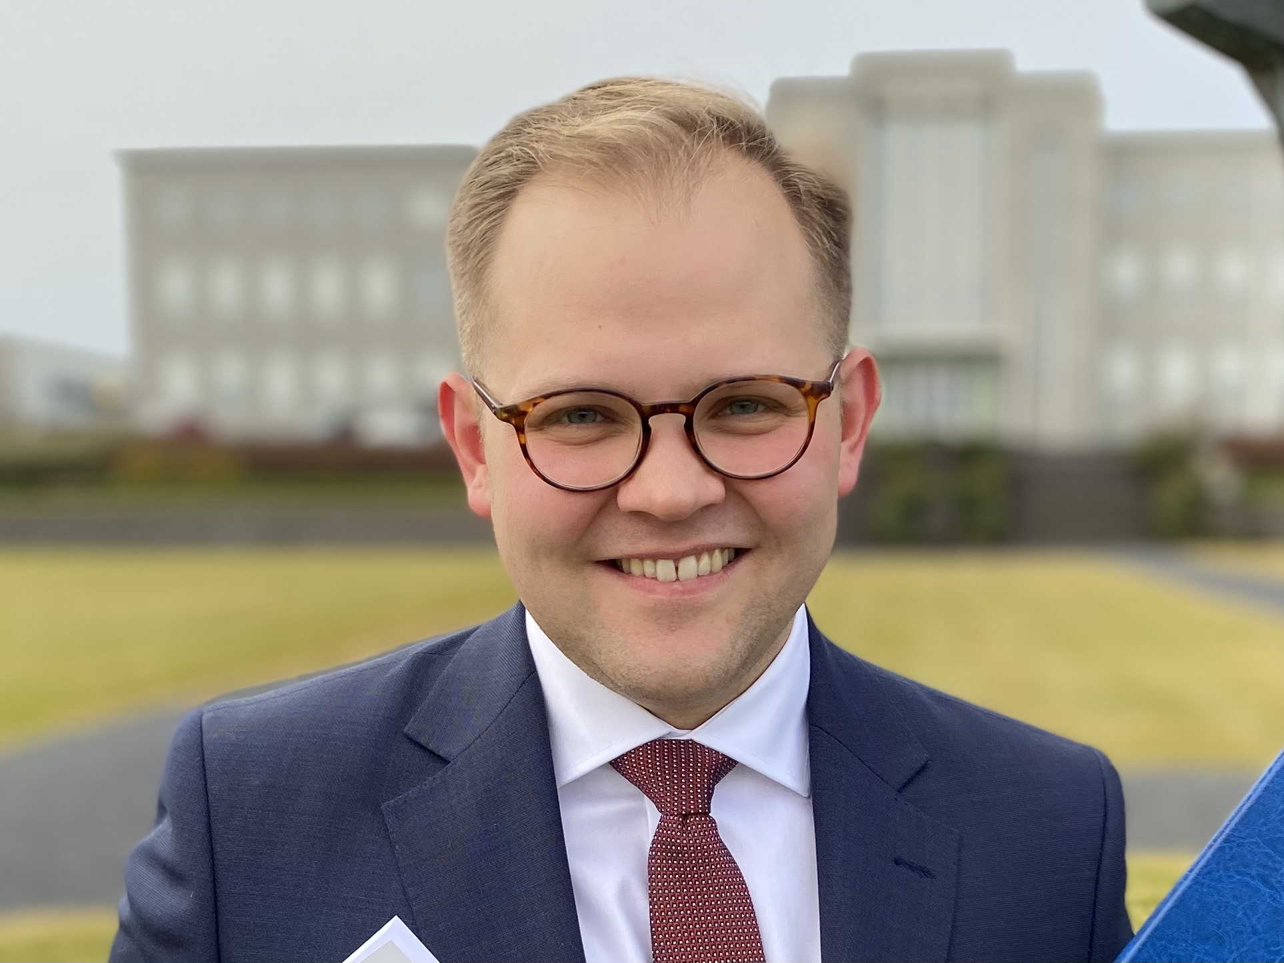
Fyrri krabbamein?
Krabbamein hafa oft sameiginlega áhættuþætti
Krabbameinslyf geta valdið öðrum krabbameinum
Öll krabbamein í krabbameinsskrá
Krabbamein eykur líkur á því að hafa MGUS
Líklega skammtíma áhrif

Slide 21
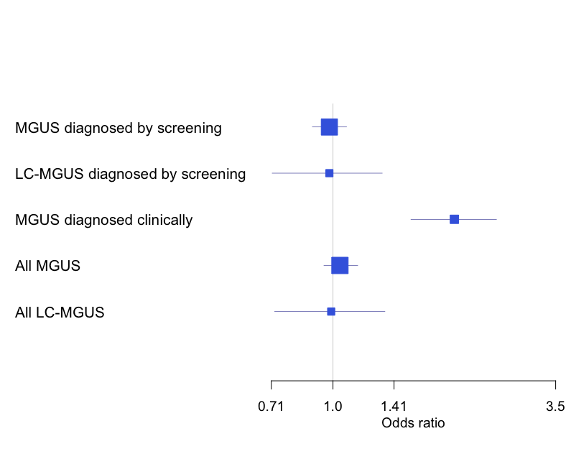
Sjálfsónæmissjúkdómar?
Krónísk örvun ónæmiskerfisins?
Fjölda rannsókna sem hafa bent til að sjálfsónæmissjúkdóma leiða til MGUS
Allar greiningar sjálfsónæmissjúkdóma
Sjálfsónæmissjúkdómar leiða ekki til MGUS, bara til greiningar MGUS

Slide 22
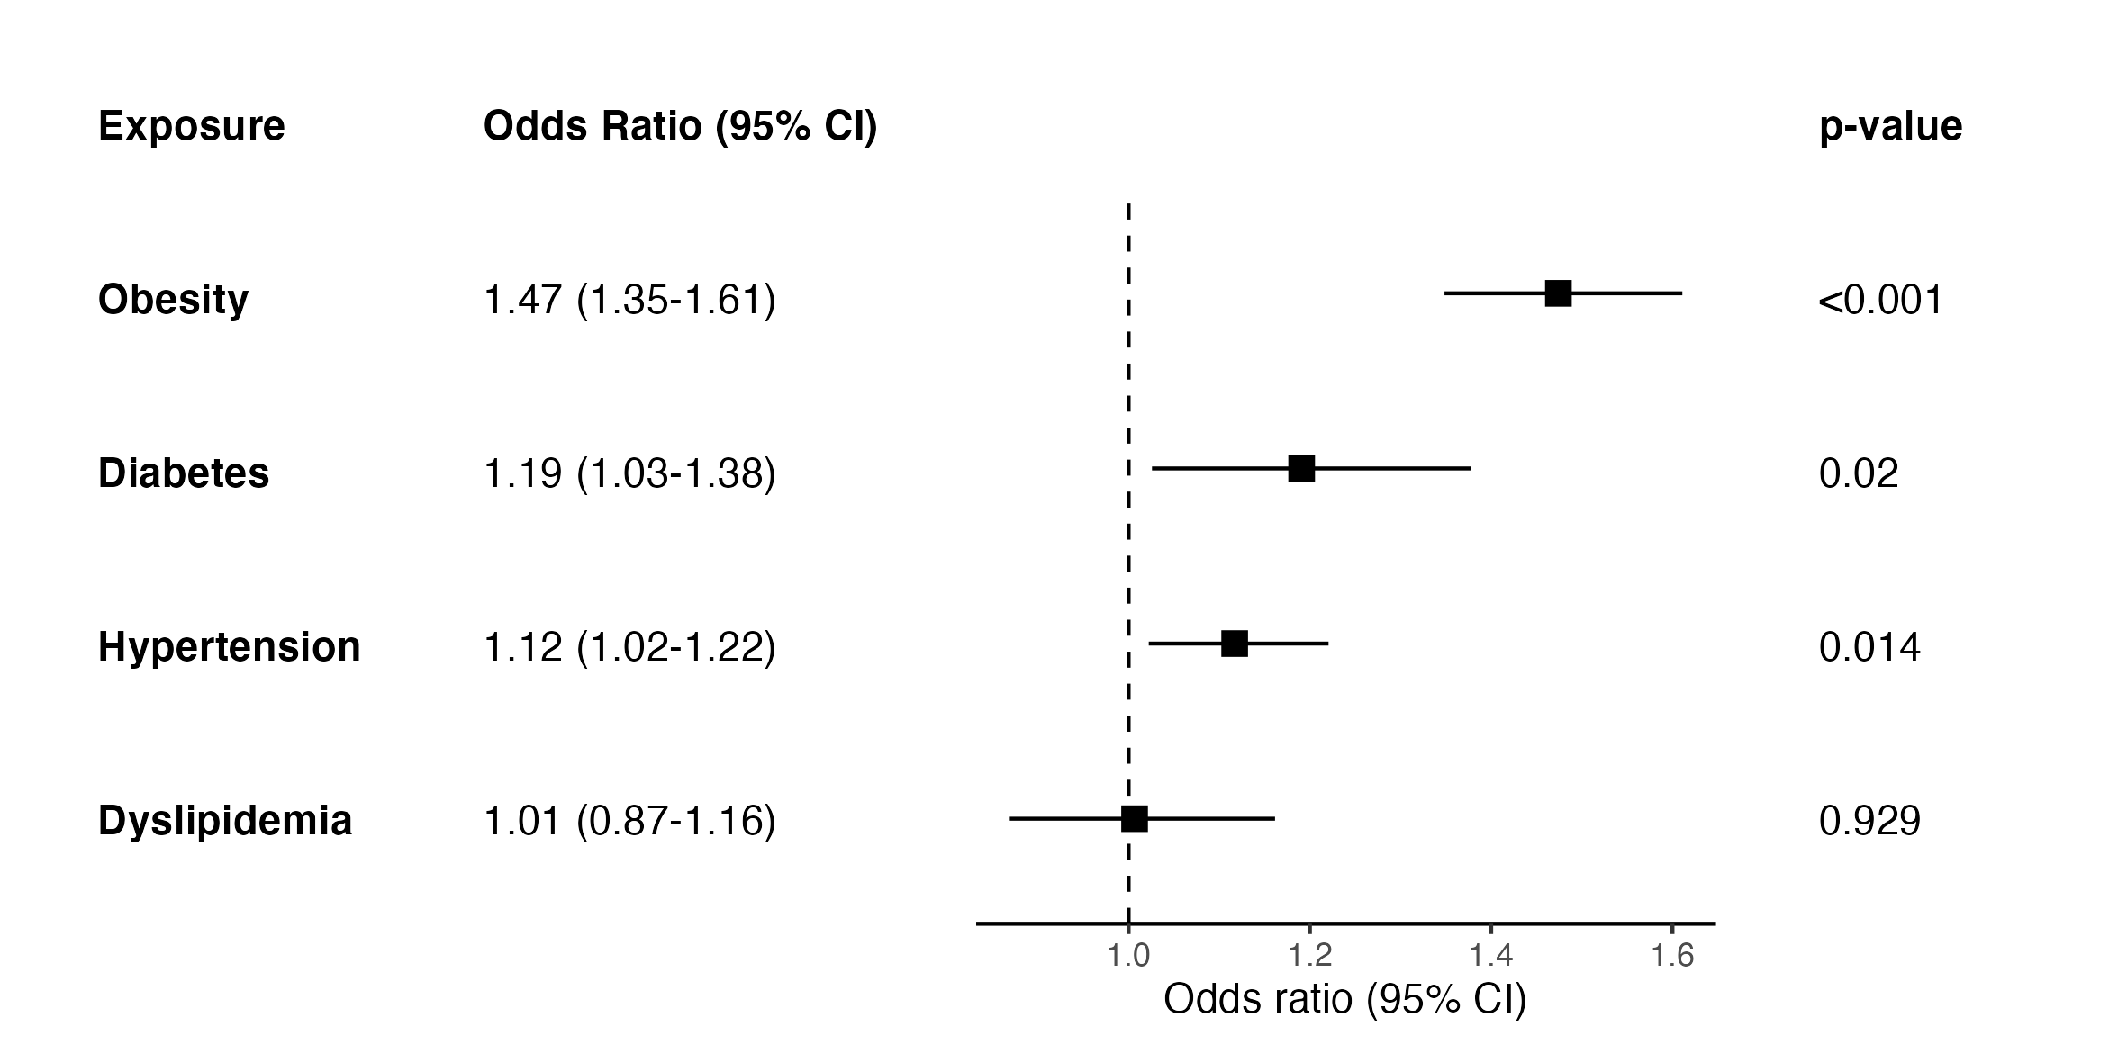
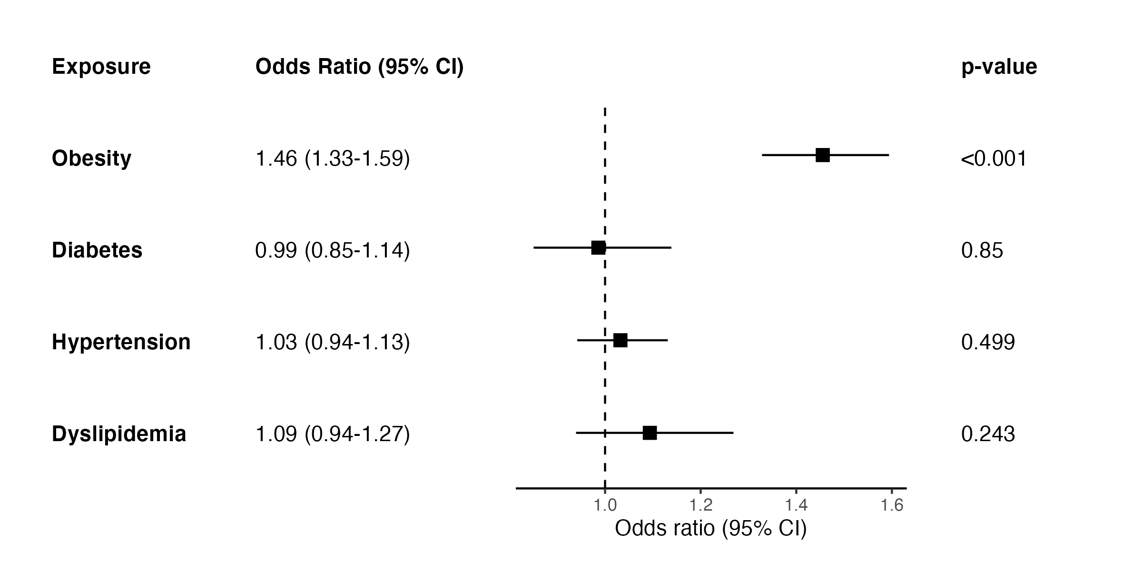
Hvað með efnaskipti og offitu?
Fyrri rannsóknir benda til tengsla við mergæxli og MGUS
BMI mælingar í klíníska setrinu og í spurningalistum
Sykursýki, háþrýstingur og blóðfitur úr gagnagrunnum
Offita virðist auka líkurnar á MGUS
Hvað með mataræði?

Slide 23
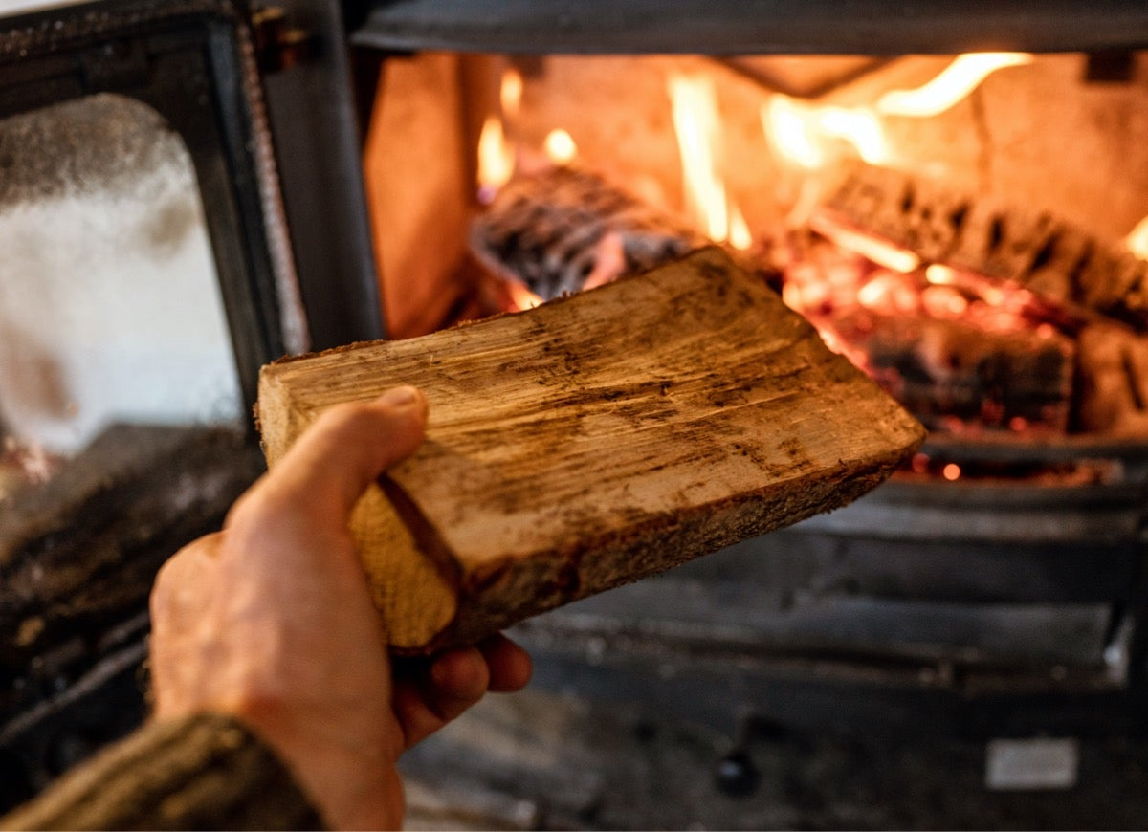
Hvað kyndir bálið?

Slide 24
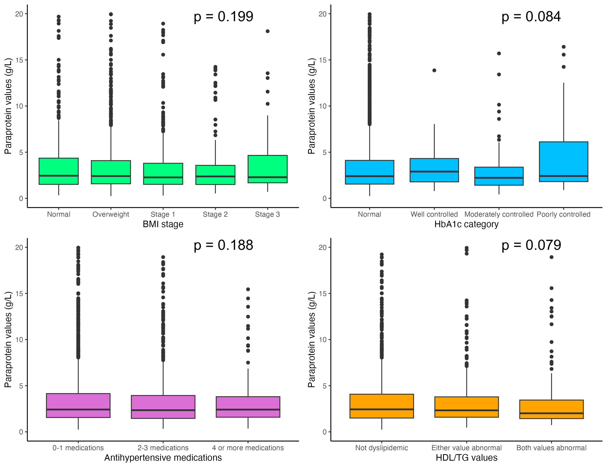
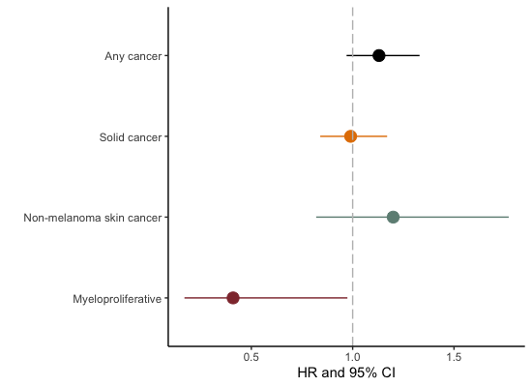
Erum skammt á veg komin…

Slide 25
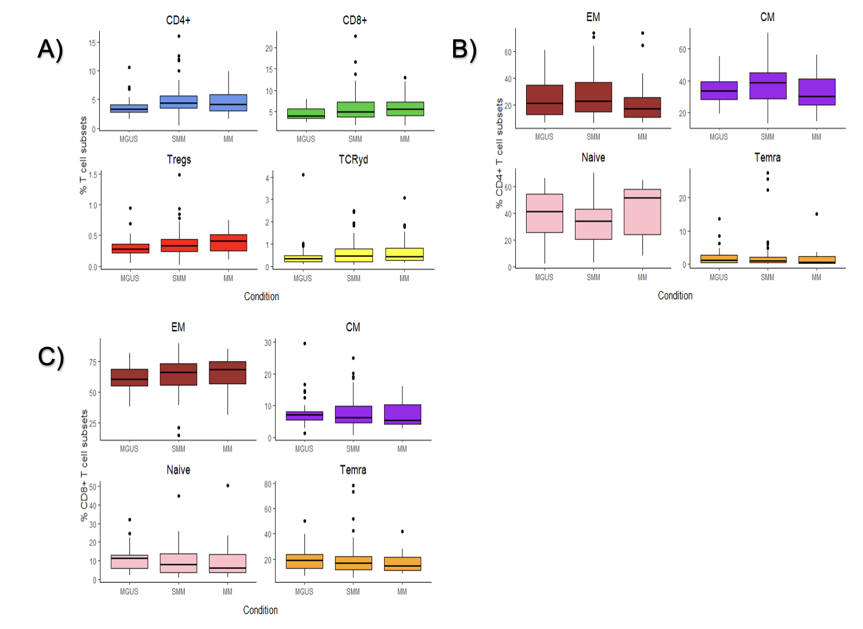
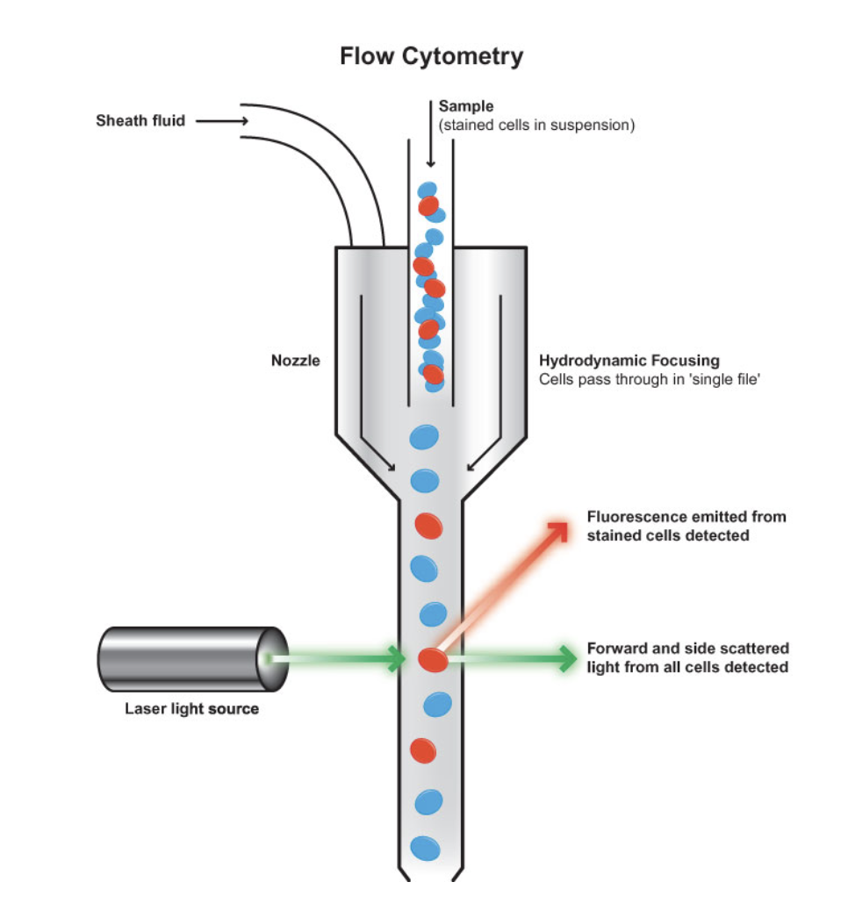
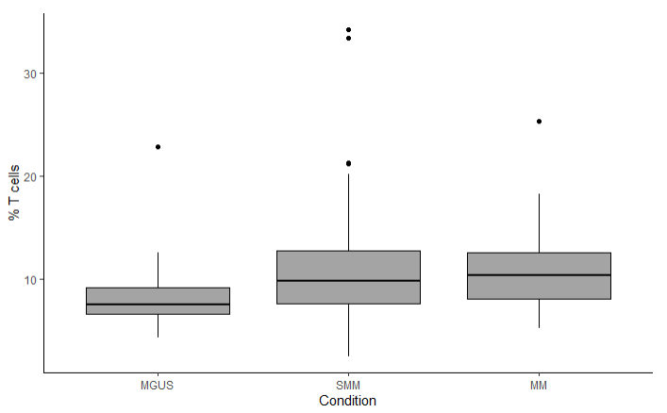
Ónæmiskerfið er miðlægt
Notum frumuflæðisjá til að rannsaka nærumhverfi krabbameinsfrumanna
Landslagið sem frumurnar búa í breytist greinilega eftir sjúkdómsstigi

Slide 26
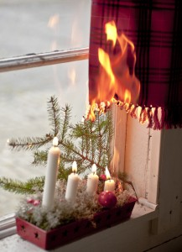
Hvers vegna kviknar í húsinu?

Slide 27
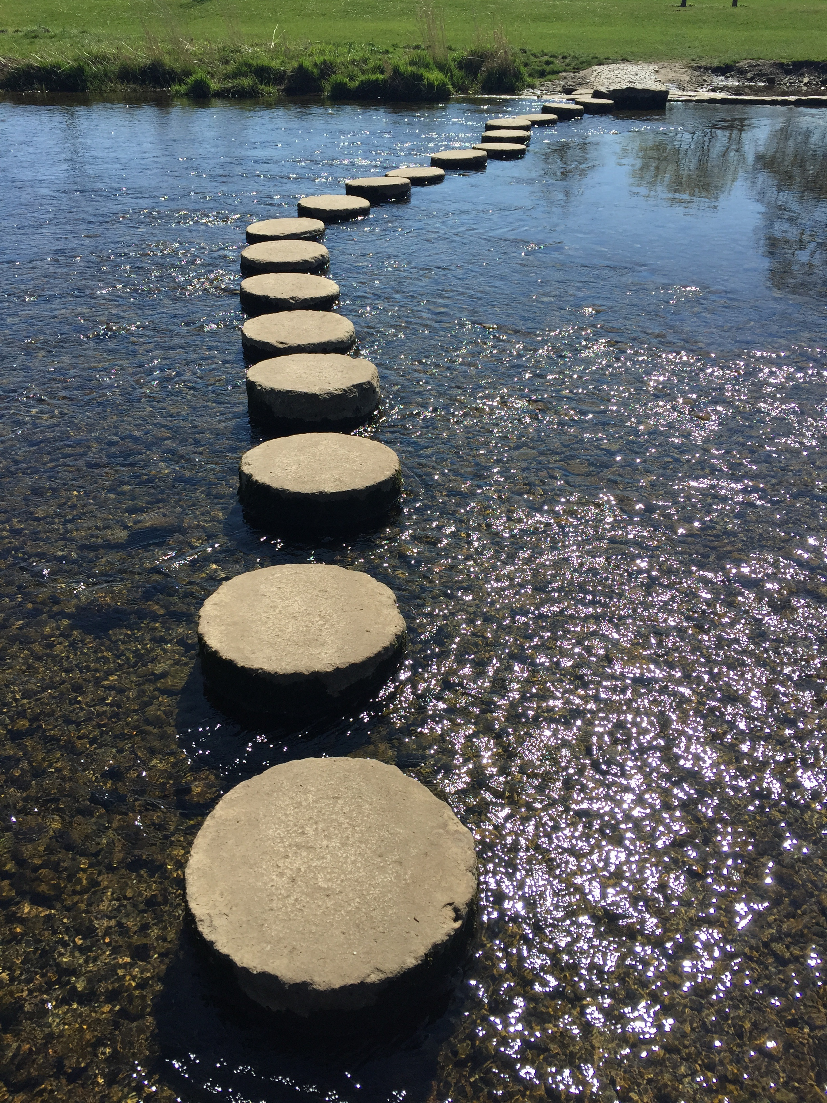
Hvað er framundan?
Tími!
Fjöldi annarra rannsókna á döfinni
Næring
Erfðir
Lyf
Hormón
Lífsýnasafnið

Slide 28
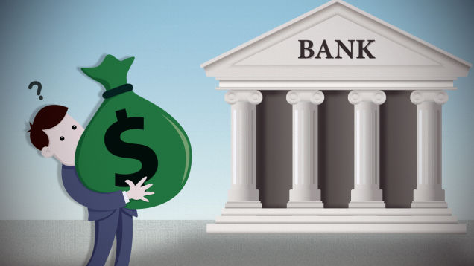
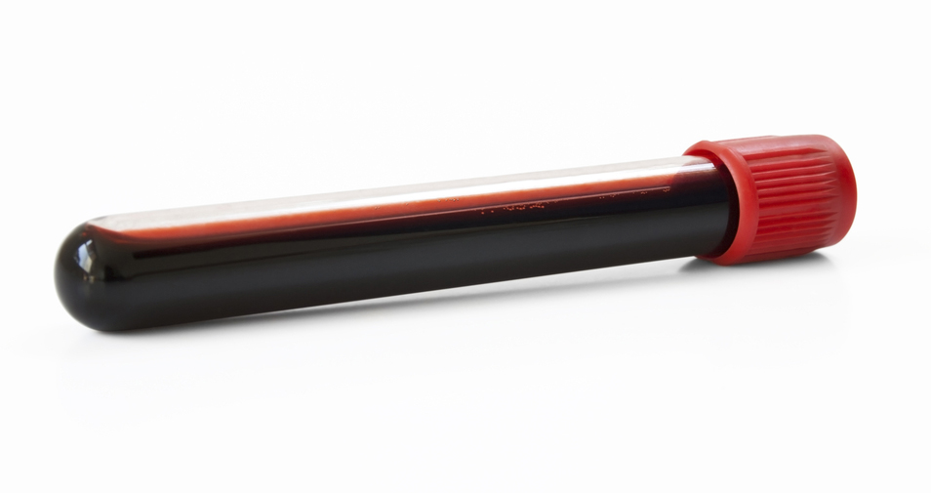
iStopMM
PART OF THE UNIVERSITY OF ICELAND

Slide 29
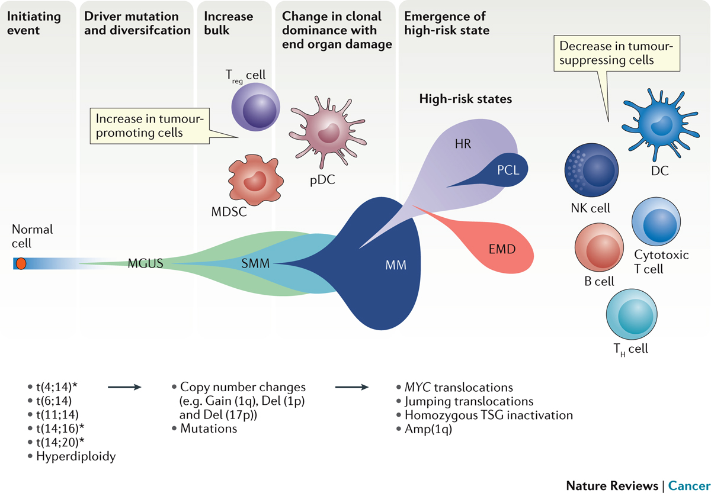
Tímapunktar 1 2 3

Slide 30
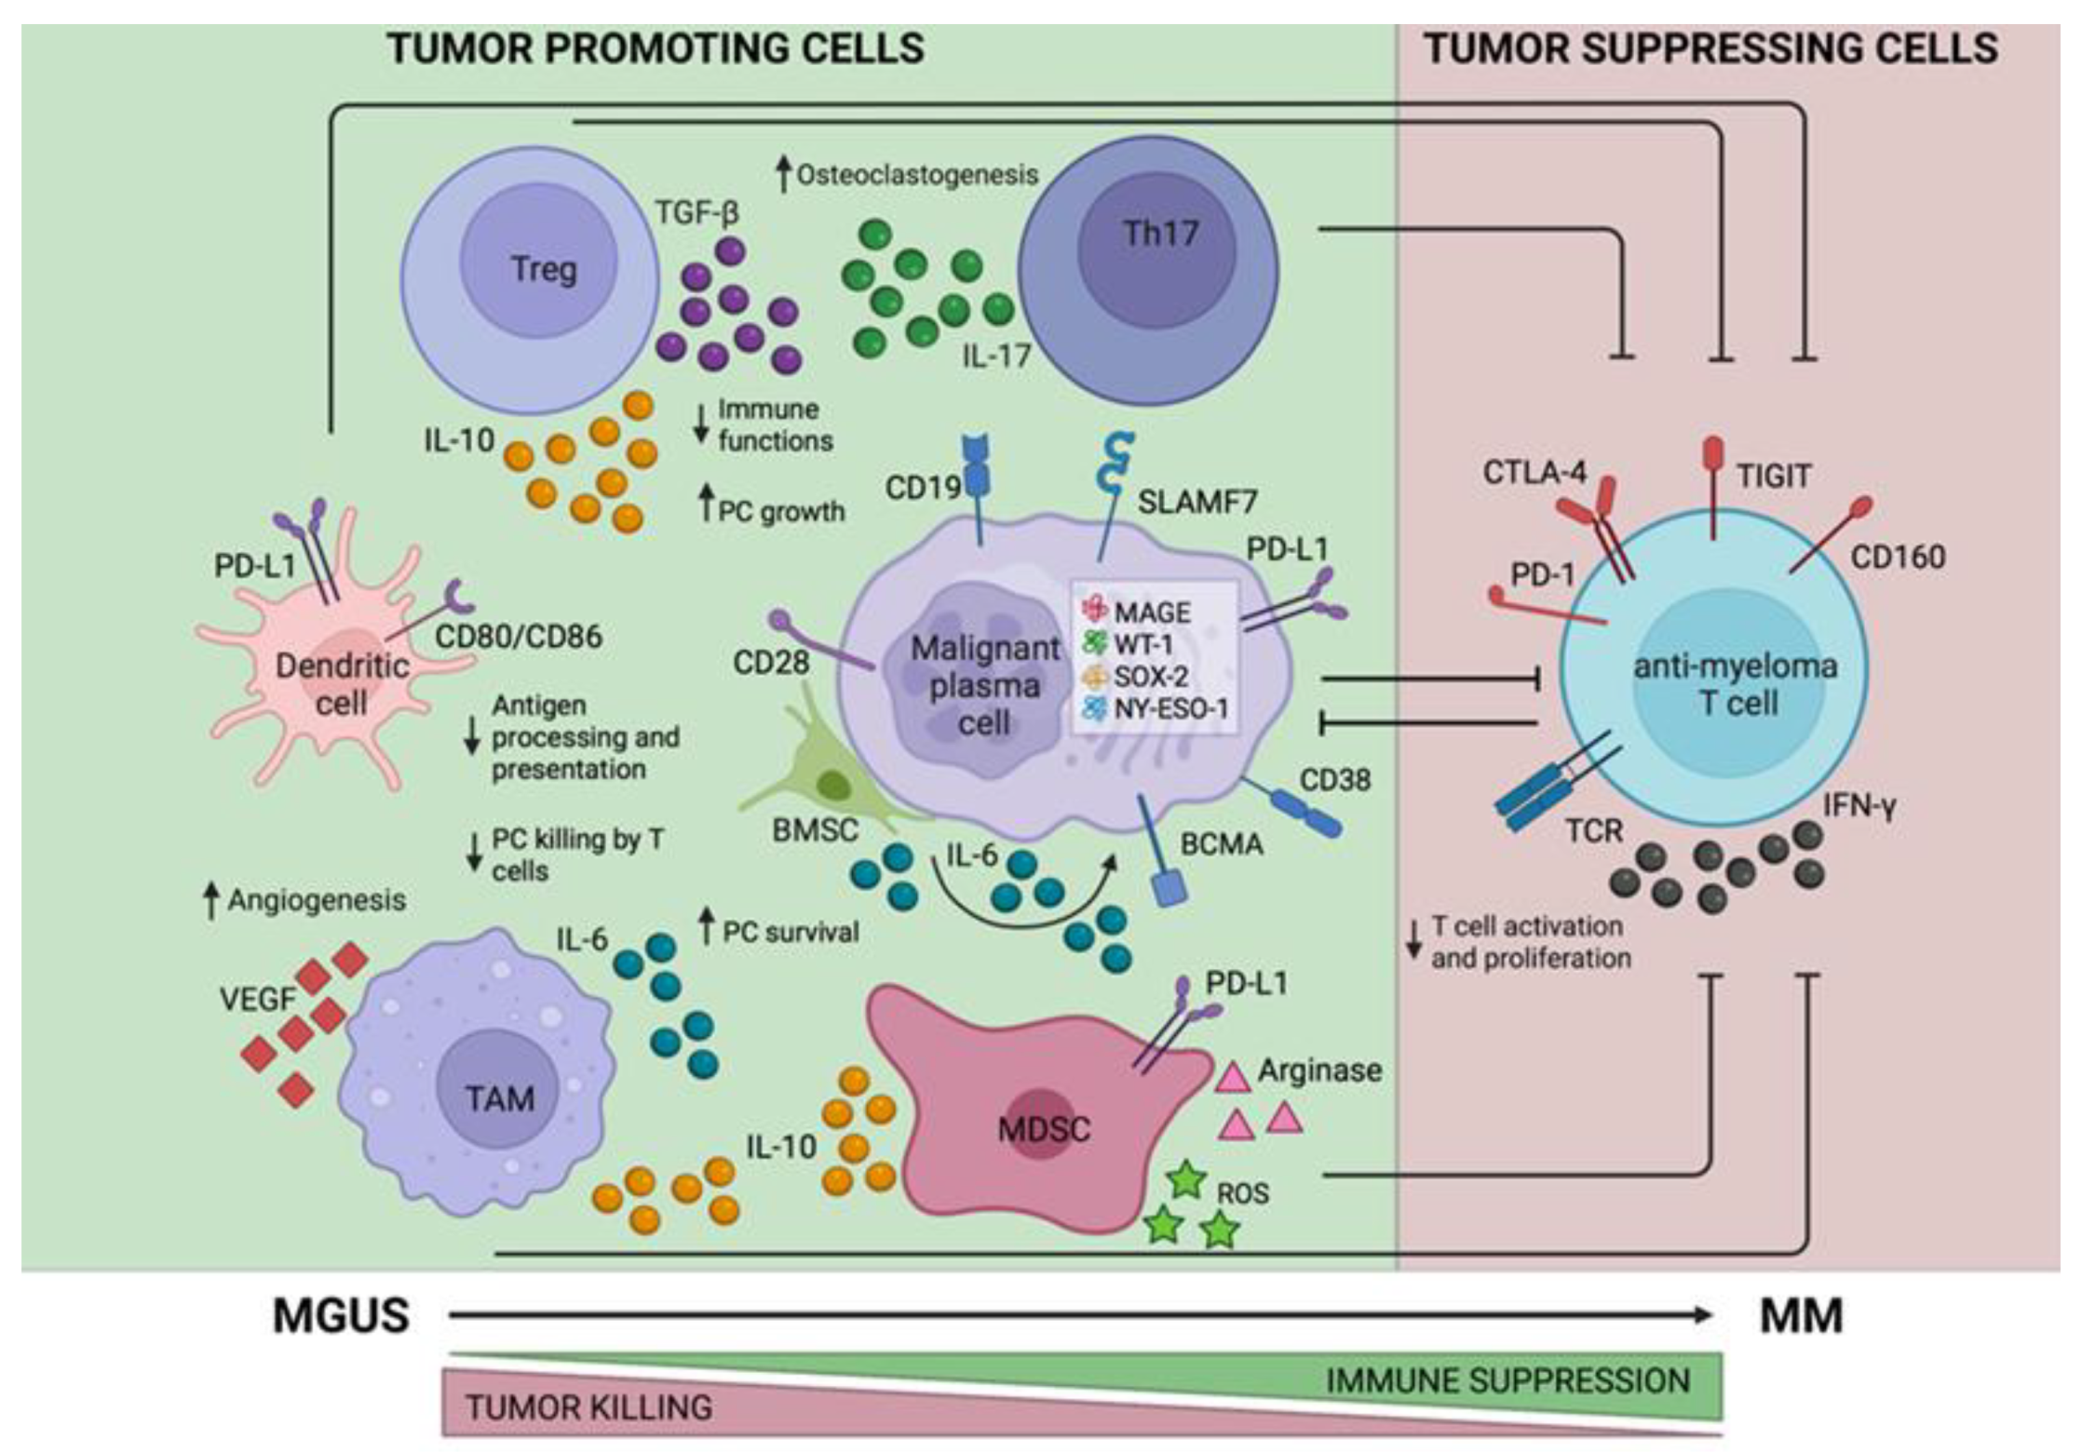
Nýting lífsýnasafnsins
Einstakt á heimsvísu
Endurtekin sýnu, ekki valbjagi
Fjöldi samstarfsverkefna
Erum að byrja að nýta lífsýnasafnið sjálf líka
Lagreca I et al (2022) Int J Mol Sci; 23(9: 5242

Slide 31
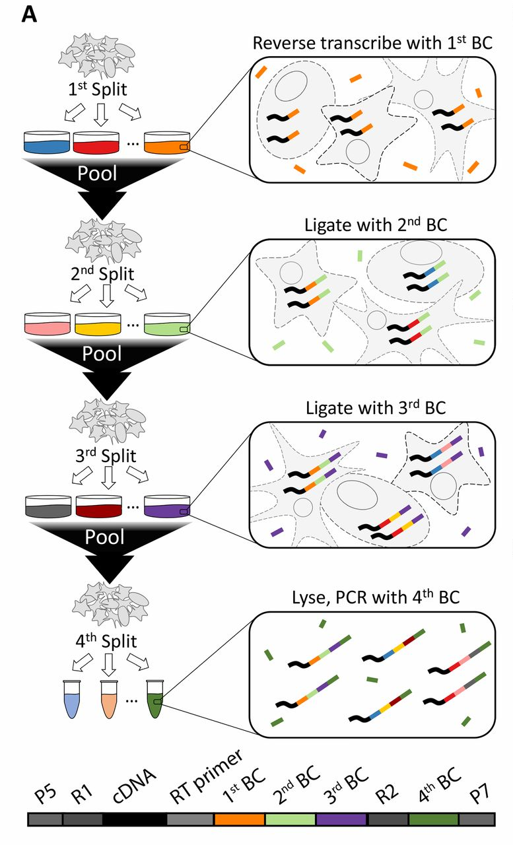
Einfrumu RNA raðgreining
Rifjum upp að nýting DNA yfir í RNA gefur okkur upplýsingar um frumugerð
Merkjum RNA búta fyrir hverja frumu
Getum þannig áttað okkur á frumusamsetningu í mergnum
Við MGUS
Við mallandi mergæxli
Við virkt mergæxli
Skoðum þannig samsetningu ónæmiskerfisins
Áttum okkur líka á notkun DNAsins í þessum frumum

Slide 32
Fleiri verkefni
Raðgreining á DNA í krabbameinsfrumunum
Frumufrítt DNA
Prótínmælginar í blóði og beinmerg
Notkun frumuflæðisjár

Slide 33
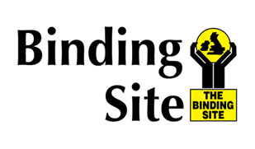

Slide 34
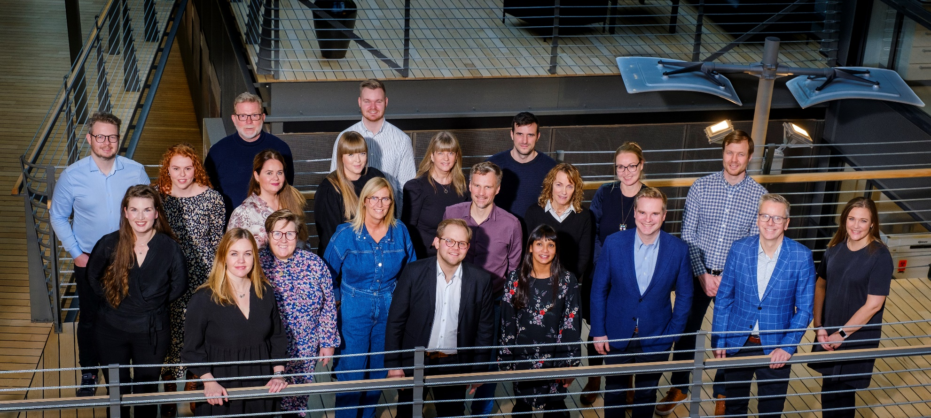
Teymið

